Slide 1

Elektronlar energiyasini ionlashtirish jarayonida yo‘qolishi
Qabul qildi:XoshimJonov xurshidbek
Tayyorladi:davlatova sarvinoz
azimova marjona

Slide 2
Reja:
1.Zaryadlangan zarralar va ionizatsiya energiyasi.
2.Zaryadlangan og‘ir zarralarning modda orqali o‘tish.
3.Zaryadlangan yengil zarralarning modda orqali o‘tishi.
4.Xulosa.
5.Foydalanilgan adabiyotlar.

Slide 3
Zaryadlangan zarralar- bu elektr zaryadiga ega bo'lgan subatomik zarrachalardir, ular modda orqali harakatlanayotganda atomlar bilan elektromagnit o'zaro ta'sirga kirishadi. Ushbu ta'sir natijasida zarrachaning energiyasi atom elektronlariga uzatiladi va atomlarni ionlashtirish yoki ularni energiya jihatdan uyg'otish jarayoni yuzaga keltiradi.
Ionizatsuya energiyasi- bu atomdan yoki iondan bitta elektronni ajratib olish uchun kerak bo‘ladigan energiya.
Ionizatsiya energiyasi doim musbat bo‘ladi(chunki u energiya sarflaydi)
Atom qanchalik barqaror bo‘lsa, undan elektronni ajratish shunchalik qiyin (ionizatsiya energiyasi katta bo‘ladi)
Periodik jadval(Mendeleyev jadval)ida “chapdan o‘ngga ortadi, yuqoridan pastga kamayadi”.(1-rasm)

Slide 4
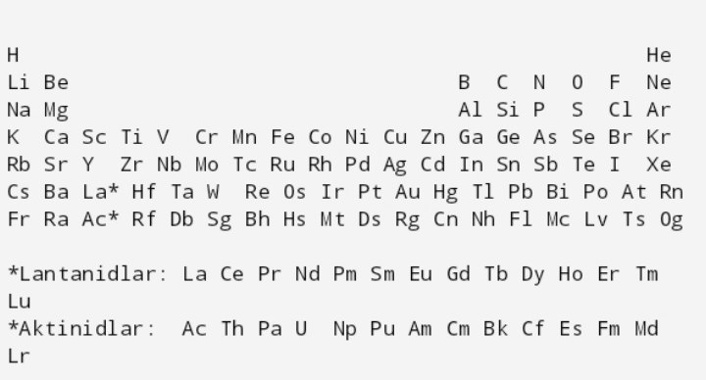
Periodik jadval (Mendeleyev jadvali) 1-rasm

Slide 5
Zaryadlangan og’ir zarralarning modda bilan o’zaro ta’siri.
Zarra modda ichidan o'tganda, u o'z Kulon maydoni bilan atom elektronlarini "turtadi" (“turtki” beradi) yoki "surib" o'tadi. Buning hisobiga zarra o'z energiyasini asta-sekin yo'qotadi. Modda atomlari esa ionizatsiyalanadi yo bo'lmasa uyg'ongan holatlarga o'tadi.Zarra energiyasini modda atomlarini uyg'otishga va ionlashga sarflar ekan Kulon kuchlarining uzoqdan ta'sir qilish xususiyati hisobiga modda orqali uchib o'tayotgan zarra, juda ko'p miqdordagi elektronlar bilan o'zaro ta'sirlashadi (turtib o'tishga ulguradi). Modda orqali o'tayotgan zarraning massasi elektron massasiga nisbatan katta bo'lganligi sababli, u elektron bilan to'qnashganda o'z yo'lidan juda kichik miqdorda chetlashadi. Harakat davomida bunday to'qnashishilar juda ko'p bo'lib, bunday xaotik yo'nalishdagi to'qnashishlar bir-birini kompensatsiyalaydi. Shu sababli zaryadlangan og'ir zarralarning moddagi trayektoriyasi deyarlik to'g'ri chiziq boʻladi.

Slide 6
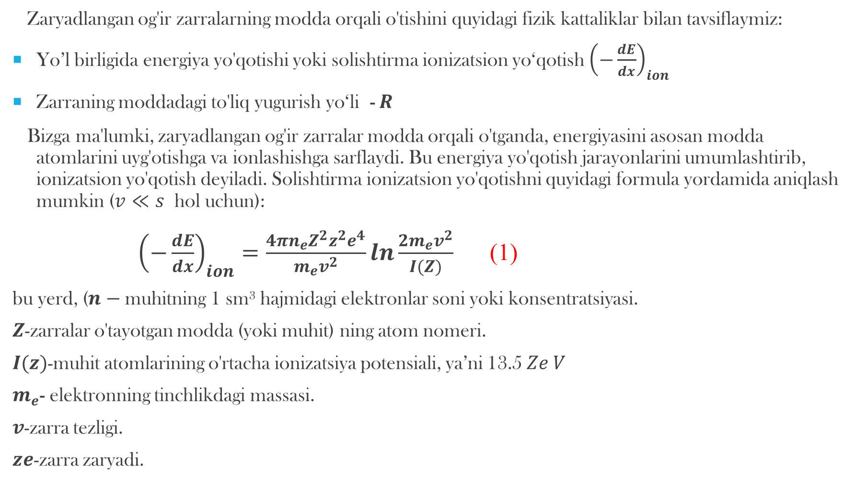
Zaryadlangan og'ir zarralarning modda orqali o'tishini quyidagi fizik kattaliklar bilan tavsiflaymiz:
Yo’l birligida energiya yo'qotishi yoki solishtirma ionizatsion yo‘qotish ${\left(−\frac{dE}{dx}\right)}_{ion}$
Zarraning moddadagi to'liq yugurish yo‘li - $R$
Bizga ma'lumki, zaryadlangan og'ir zarralar modda orqali o'tganda, energiyasini asosan modda atomlarini uyg'otishga va ionlashishga sarflaydi. Bu energiya yo'qotish jarayonlarini umumlashtirib, ionizatsion yo'qotish deyiladi. Solishtirma ionizatsion yo'qotishni quyidagi formula yordamida aniqlash mumkin ($v≪s$ hol uchun):
${\left(−\frac{dE}{dx}\right)}_{ion}=\frac{4πn_{e}Z^{2}z^{2}e^{4}}{m_{e}v^{2}}ln\frac{2m_{e}v^{2}}{I(Z)}$ (1)
bu yerd, ($n−$muhitning 1 sm³ hajmidagi elektronlar soni yoki konsentratsiyasi.
$Z$-zarralar o'tayotgan modda (yoki muhit) ning atom nomeri.
$I(z)$-muhit atomlarining o'rtacha ionizatsiya potensiali, ya’ni 13.5 $Ze V$
$m_{e}$- elektronning tinchlikdagi massasi.
$v$-zarra tezligi.
$ze$-zarra zaryadi.

Slide 7
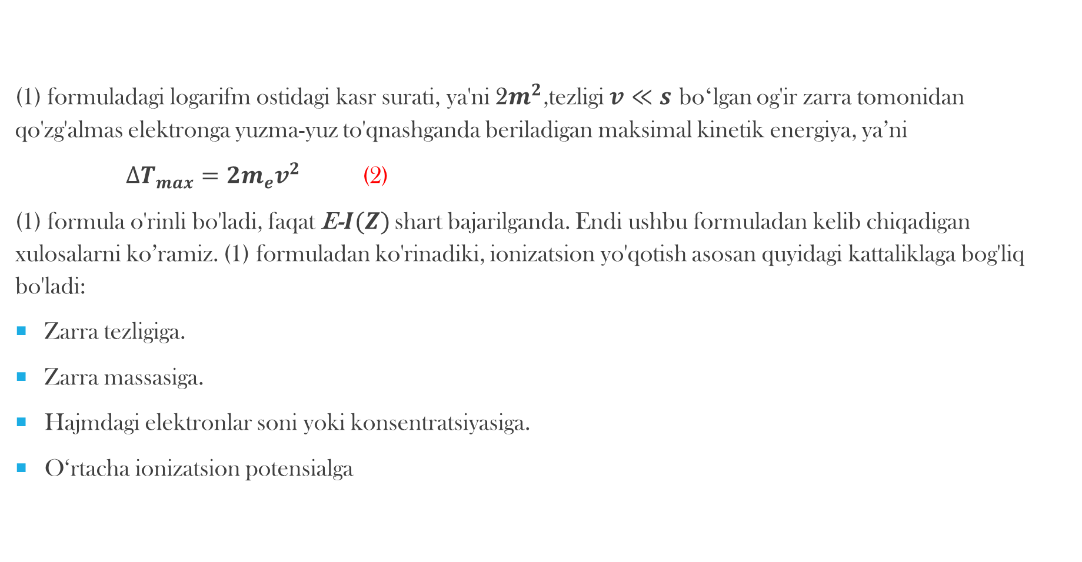
(1) formuladagi logarifm ostidagi kasr surati, ya'ni 2$m^{2}$,tezligi $v≪s$ boʻlgan og'ir zarra tomonidan qo'zg'almas elektronga yuzma-yuz to'qnashganda beriladigan maksimal kinetik energiya, ya’ni
$∆T_{max}=2m_{e}v^{2}$ (2)
(1) formula o'rinli bo'ladi, faqat E-$I(Z)$ shart bajarilganda. Endi ushbu formuladan kelib chiqadigan xulosalarni ko’ramiz. (1) formuladan ko'rinadiki, ionizatsion yo'qotish asosan quyidagi kattaliklaga bog'liq bo'ladi:
Zarra tezligiga.
Zarra massasiga.
Hajmdagi elektronlar soni yoki konsentratsiyasiga.
O‘rtacha ionizatsion potensialga

Slide 8
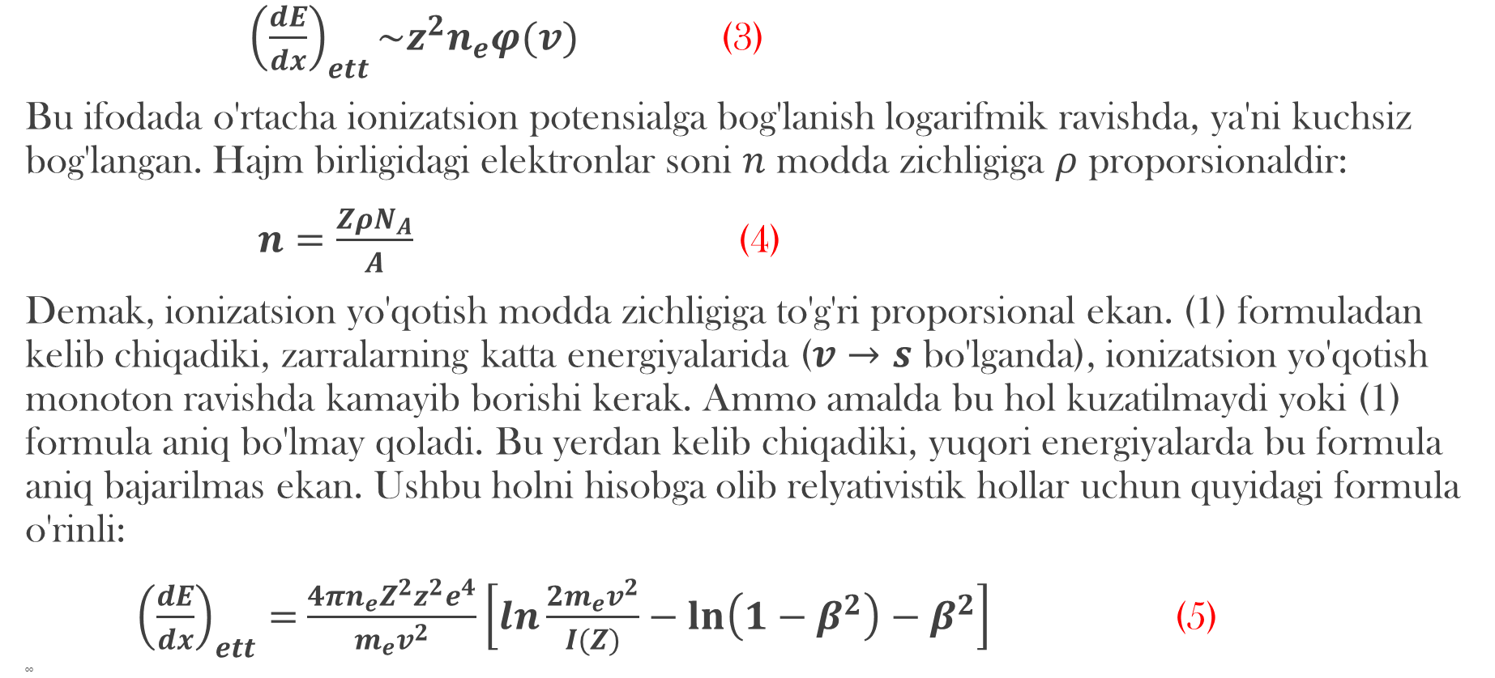
${\left(\frac{dE}{dx}\right)}_{ett}\sim z^{2}n_{e}φ(v)$ (3)
Bu ifodada o'rtacha ionizatsion potensialga bog'lanish logarifmik ravishda, ya'ni kuchsiz bog'langan. Hajm birligidagi elektronlar soni $n$ modda zichligiga $ρ$ proporsionaldir:
$n=\frac{ZρN_{A}}{A}$ (4)
Demak, ionizatsion yo'qotish modda zichligiga to'g'ri proporsional ekan. (1) formuladan kelib chiqadiki, zarralarning katta energiyalarida ($v→s$ bo'lganda), ionizatsion yo'qotish monoton ravishda kamayib borishi kerak. Ammo amalda bu hol kuzatilmaydi yoki (1) formula aniq bo'lmay qoladi. Bu yerdan kelib chiqadiki, yuqori energiyalarda bu formula aniq bajarilmas ekan. Ushbu holni hisobga olib relyativistik hollar uchun quyidagi formula o'rinli:
${\left(\frac{dE}{dx}\right)}_{ett}=$ $\frac{4πn_{e}Z^{2}z^{2}e^{4}}{m_{e}v^{2}}\left[ln\frac{2m_{e}v^{2}}{I(Z)}−\ln\left(1−β^{2}\right)−β^{2}\right]$ (5)
00

Slide 9
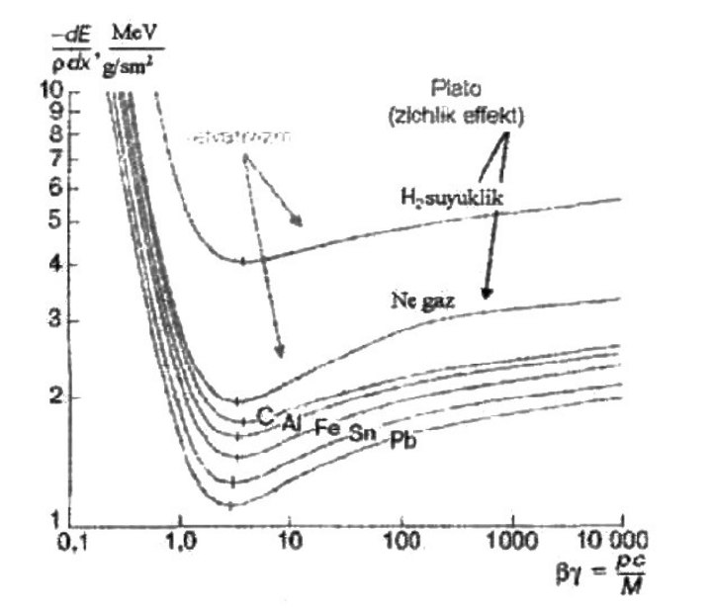
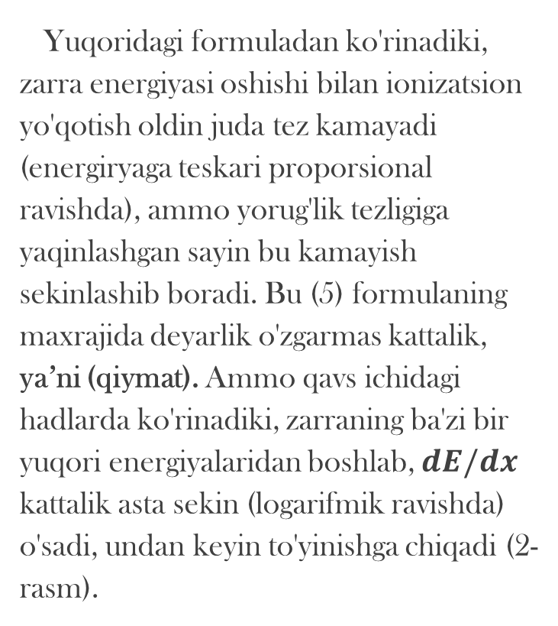
2-rasm
Yuqoridagi formuladan ko'rinadiki, zarra energiyasi oshishi bilan ionizatsion yo'qotish oldin juda tez kamayadi (energiryaga teskari proporsional ravishda), ammo yorug'lik tezligiga yaqinlashgan sayin bu kamayish sekinlashib boradi. Bu (5) formulaning maxrajida deyarlik o'zgarmas kattalik, ya’ni (qiymat). Ammo qavs ichidagi hadlarda ko'rinadiki, zarraning ba'zi bir yuqori energiyalaridan boshlab, $dE/dx$ kattalik asta sekin (logarifmik ravishda) o'sadi, undan keyin to'yinishga chiqadi (2-rasm).

Slide 10
Zaryadlangan yengil zarralarning modda orqali o‘tishi.
Zaryadlangan yengil zarralar, ya'ni elektron va pozitronlarning modda orqali o'tishi barcha zaryadlangan zarralarning modda orqali o'tishida keskin farq qiladi. Bunga asosiy sabab, elektron va pozitronlarning massalarining kichikligidir. Moddaga uchib kelayotgan elektronlarning massasi kichikligidan, modda ichidagi har to'qnashishda impulslari kattaroq o'zgaradi. Shu sababli berilgan yo'nalishga nisbatan yo'nalishlari ancha o'zgaradi. Elektronlar trayektoriyalari to'g'ri chiziq bo'lmaydi.
Elektronlar ham modda orqali o'tganda boshqa zaryadlangan zarralar kabi, o'z enargiyasini atomilarni uyg'otishga va ionizatsiyaga sarflaydi. Bundan tashqari elektron energiyasini radiatsion effektga sarflaydi. Radiatsion effekt yoki radiatsion yo'qotishda elektron, atom qobiqidagi elektronning yoki yadroning Kulon maydonida tormozlanishi natijasida uzluksiz spektrga ega bo'lgan tormozli nurlar hosil qiladi. Bu holda moddaga uchib kirgan elektron o'z energiyasining bir qismini shu jarayon hisobiga yo'qotadi.
Demak, elektronlar modda orqali o'tganda energiyasini quyidagi effektlarga sarflaydi:
Ionizatsiya yo‘qotishga.
Radiatsion yo‘qotishga.

Slide 11
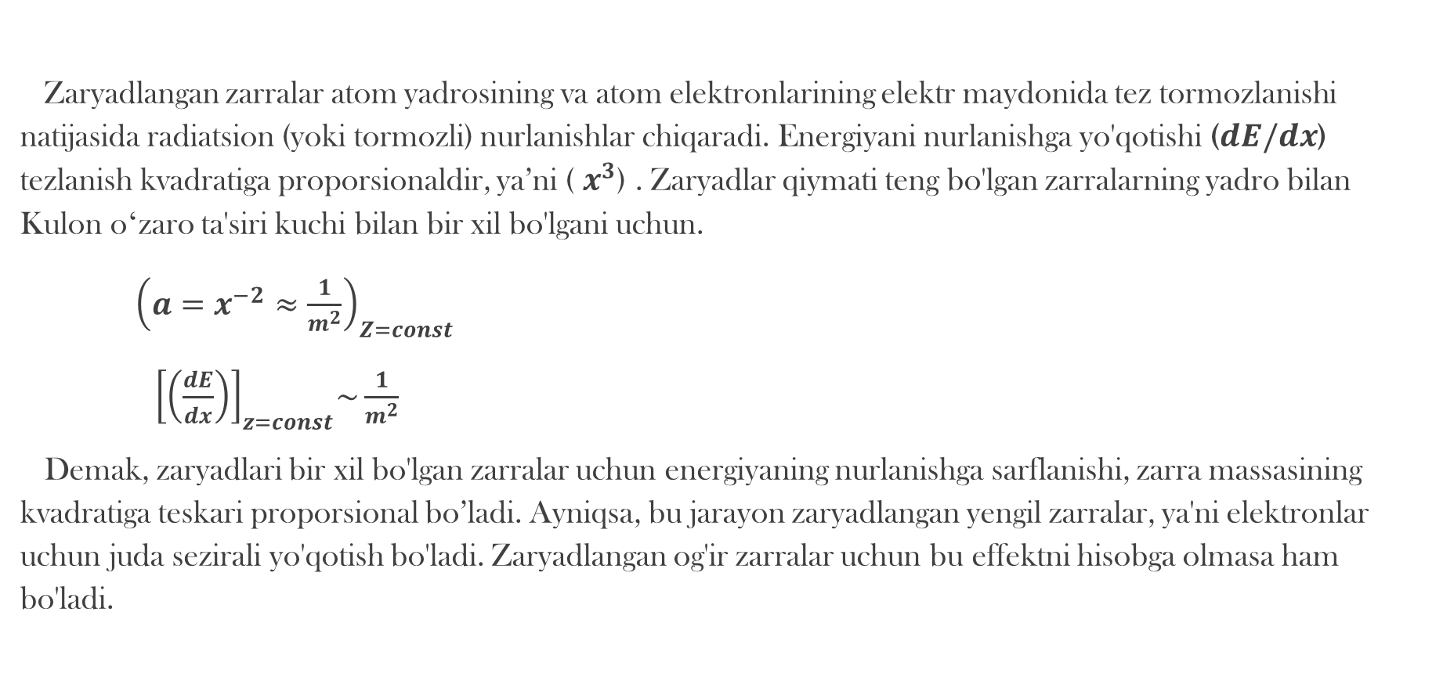
Zaryadlangan zarralar atom yadrosining va atom elektronlarining elektr maydonida tez tormozlanishi natijasida radiatsion (yoki tormozli) nurlanishlar chiqaradi. Energiyani nurlanishga yo'qotishi ($dE/dx$) tezlanish kvadratiga proporsionaldir, ya’ni ( $x^{3}$) . Zaryadlar qiymati teng bo'lgan zarralarning yadro bilan Kulon oʻzaro ta'siri kuchi bilan bir xil bo'lgani uchun.
${\left(a=x^{−2}≈\frac{1}{m^{2}}\right)}_{Z=const}$
${ \left[\left(\frac{dE}{dx}\right)\right]}_{z=const}\sim \frac{1}{m^{2}}$
Demak, zaryadlari bir xil bo'lgan zarralar uchun energiyaning nurlanishga sarflanishi, zarra massasining kvadratiga teskari proporsional bo’ladi. Ayniqsa, bu jarayon zaryadlangan yengil zarralar, ya'ni elektronlar uchun juda sezirali yo'qotish bo'ladi. Zaryadlangan og'ir zarralar uchun bu effektni hisobga olmasa ham bo'ladi.

Slide 12
Xulosa
Zaryadlangan zarralar modda orqali o‘tganda asosiy energiya yo‘qotish mexanizmi ionizatsiya va uyg‘onish jarayonlari bilan bog‘liq. Ionizatsiya energiyasi modda atomidan elektronni ajratib olish uchun zarur bo‘lgan minimal energiya bo‘lib, u zarra energiyasining kamayishida muhim rol o‘ynaydi.Og‘ir zaryadlangan zarralar (masalan, protonlar, alfa-zarralar) modda orqali o‘tganda to‘g‘ri chiziqqa yaqin traektoriya bo‘ylab harakatlanib, katta ionizatsiya hosil qiladi va tez energiya yo‘qotadi. Shu sababli ularning o‘tish masofasi nisbatan qisqa bo‘ladi.Yengil zarralar (elektronlar) esa modda bilan kuchliroq sochilishga uchraydi, ularning harakat yo‘li notekis bo‘lib, energiya yo‘qotishi asta-sekin sodir bo‘ladi. Natijada ular modda ichida murakkab traektoriyalar hosil qiladi.
Umuman olganda, zaryadlangan zarralarning modda bilan o‘zaro ta’siri ularning massasi, zaryadi va energiyasiga bog‘liq bo‘lib, bu jarayonlar yadro fizikasi, tibbiyot va texnikada muhim ahamiyatga ega.

Slide 13
Foydalanilgan adabiyotlar
T.M.Mo‘minov,A.B.Xoliqulov,Sh.X.Xushmurodov “Atom yadrosi va elementar zarralar fizikasi “ O‘zbekiston faylasuflari milliy jamiyoti,2009-yil.204-212
S.Polvonov,E.Bozorov,Z.Kanonov “Atom yadrosi va elementar zarralar fizikasi” Fan va texnologiya nashriyoti,2019-yil.89-96
https://share.google/QjsrjJce8D1TYO4nM
https://share.google/bdlNIfpvSE3iMhMdU
ChatGPT

Slide 14
